Slide 1

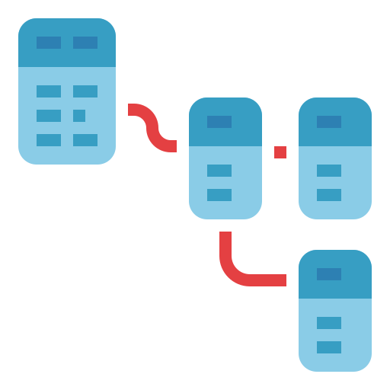
Base de Datos Relacionales
Creado por: Víctor Cedeño UP

Slide 2


Objetivos
Definir el concepto de base de datos relacional
Comprender la importancia de las bases de datos relacionales
Comparar los beneficios e inconvenientes del uso de las bases de datos relacionales
Explicar los diferentes términos relacionados con las bases de datos relacionales
Describir la importancia de las bases de datos relacionales en la vida diaria
Enunciar los diferentes ejemplos de software de bases de datos relacionales

Slide 3

Introducción
La base de datos relacional es uno de los sistemas de almacenamiento de datos más utilizados. Tiene una serie de beneficios y limitaciones que dificultan su uso, pero sigue siendo un sistema eficaz para almacenar información sobre las relaciones entre diferentes entidades. Las bases de datos relacionales han existido desde finales de la década de 1970 y son una de esas tecnologías que la gente parece dar por sentado en estos días. Estos fueron creados originalmente para ayudar a las empresas a almacenar sus registros financieros de manera más eficiente en computadoras mainframe.

Slide 4
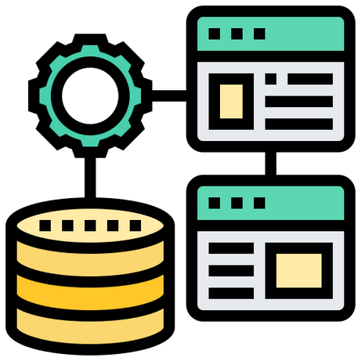
¿Qué son las Bases de Datos Relacionales?
Una base de datos relacional almacena y organiza puntos de datos que están relacionados entre sí. Basado en el modelo de base de datos relacional, una base de datos relacional presenta conjuntos de datos como una colección de tablas y proporciona operadores relacionales para manipular los datos en forma tabular.
Una base de datos relacional es un tipo de base de datos que almacena y proporciona acceso a puntos de datos que están relacionados entre sí. Las bases de datos relacionales se basan en el modelo relacional, una forma intuitiva y sencilla de representar los datos en tablas. En una base de datos relacional, cada fila de la tabla es un registro con un identificador único denominado clave. Las columnas de la tabla contienen atributos de los datos, y cada registro generalmente tiene un valor para cada atributo, lo que facilita el establecimiento de las relaciones entre los puntos de datos.

Slide 5


¿Qué es SQL?
SQL (Structured Query Language) es un lenguaje de programación utilizado para comunicarse con los datos almacenados en un sistema de gestión de bases de datos relacionales. La sintaxis SQL es similar al idioma inglés, lo que hace que sea relativamente fácil de escribir, leer e interpretar.
Muchos RDBMS usan SQL (y variaciones de SQL) para acceder a los datos de las tablas.
(SQL a menudo se pronuncia de una de dos maneras. Puede pronunciarse hablando cada letra individualmente como "S-Q-L", o pronunciarlo usando la palabra "secuela".)

Slide 6
Terminologías de Bases de Datos Relacionales

Slide 7
Tabla / Relación:
La base de datos RDBMS utiliza tablas para almacenar datos. Una tabla es una colección de entradas de datos relacionadas y contiene filas y columnas para almacenar datos. Cada tabla representa algunos objetos del mundo real, como la persona, el lugar o el evento sobre el que se recopila información. La recopilación organizada de datos en una tabla relacional se conoce como la vista lógica de la base de datos.
Propiedades de las tablas / relaciones:
  Cada relación tiene un nombre único por el que se identifica en la base de datos.
  La relación no contiene tuplas duplicadas.
  Las tuplas de una relación no tienen un orden específico.
  Todos los atributos de una relación son atómicos, es decir, cada celda de una relación contiene exactamente un valor.
ID | Nombre | Edad
0001 | Abdiel | 23
0002 | Alberto | 19
0002 | Víctoria | 27

Slide 8
Fila / Registro
ID | Nombre | Edad
0001 | Abdiel | 23
Una fila de una tabla también se denomina registro o tupla. Contiene la información específica de cada entrada de la tabla. Es una entidad horizontal en la tabla.
Propiedades de las fila / registros:
  No hay dos tuplas idénticas entre sí en todas sus entradas.
  Todas las tuplas de la relación tienen el mismo formato y número de entradas.
  El orden de la tupla es irrelevante. Se identifican por su contenido, no por su posición

Slide 9
Columna / Atributo
Edad
23
19
27
Una columna es una entidad vertical en la tabla que contiene toda la información asociada con un campo específico en una tabla.
Propiedades de las columna / atributo:
  No hay dos tuplas idénticas entre sí en todas sus entradas.
  Todas las tuplas de la relación tienen el mismo formato y número de entradas.
  El orden de la tupla es irrelevante. Se identifican por su contenido, no por su posición

Slide 10
Elementos de Datos / Celdas
La unidad de datos más pequeña de la tabla es el elemento de datos individual. Se almacena en la intersección de tuplas y atributos. .
Propiedades de los elementos de datos / celdas:
  Los elementos de datos son atómicos.
  Los elementos de datos de un atributo deben extraerse del mismo dominio.
Abdiel

Slide 11
Grado, Cardinalidad y Dominio
  Grado: Indica el tamaño de una relación en base al número de columnas (atributos) de la misma. Lógicamente cuanto mayor es el grado de una relación o tabla, mayor es su complejidad de manejo. El grado es el número de columnas de la relación (número de atributos).
  Cardinalidad: Número de tuplas de una relación, o número de filas de una tabla. Hay tablas que pueden tener una enorme cardinalidad: cientos, miles e incluso millones de filas. La cardinalidad es el número de tuplas de una relación (número de filas)
  Dominio: El dominio se refiere a los posibles valores que puede contener cada atributo. El dominio dentro de la estructura del Modelo Relacional es el conjunto de valores que puede tomar un atributo.

Slide 12
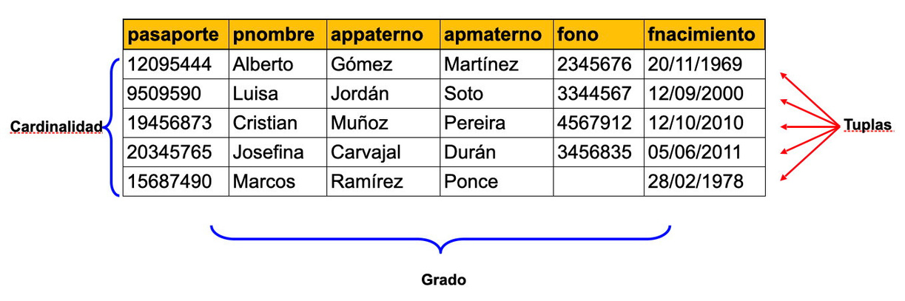
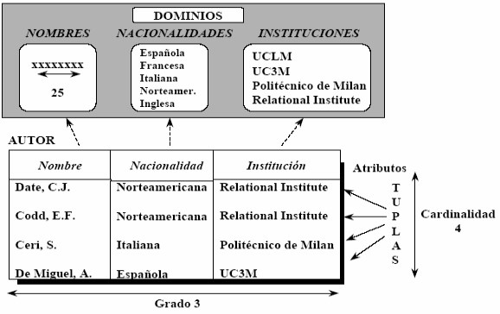
Representación Grafica de Grado, Cardinalidad y Dominio

Slide 13

Claves
Una clave permite identificar un conjunto de atributos suficiente para distinguir las entidades entre sí. También pueden ayudar a identificar unívocamente a las relaciones y así distinguir las relaciones entre sí.
Tres tipos de claves:
  Clave candidata: Conjunto de atributos que permiten identificar en forma única cada tupla de la relación. Es decir, columnas cuyos valores no se repiten para esa tabla.
  Clave primaria: Clave candidata que se escoge como identificador de las tuplas. Se elige primaria la candidata que identifique mejor a cada tupla en el contexto de la base de datos.
  Clave alternativa: Cualquier clave candidata que no sea primaria y que también puede identificar de manera única una tupla.
  Clave externa, ajena o foránea: Atributo cuyos valores coinciden con una clave candidata (normalmente primaria) de otra tabla.

Slide 14
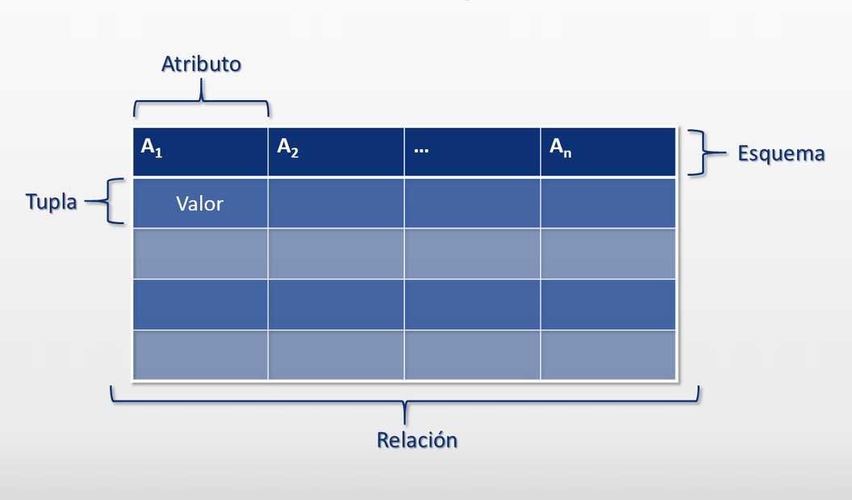
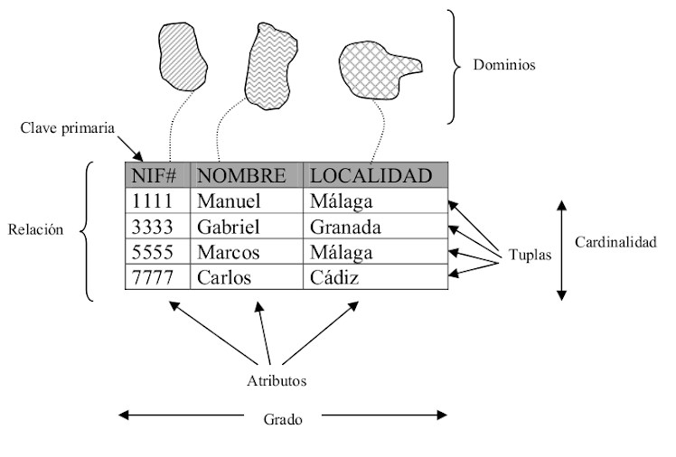
Representación Grafica de Todas las Terminologías

Slide 15
Características de las Bases de Datos Relacionales

Slide 16
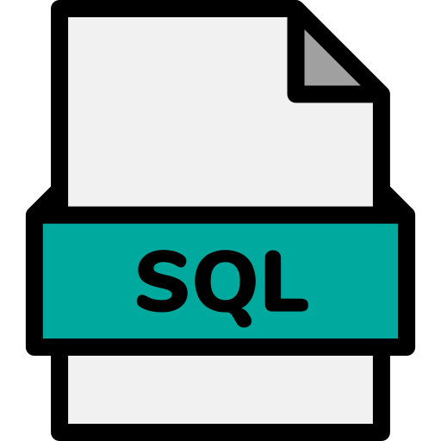
  Trabajan con datos estructurados.
  Las relaciones en el sistema tienen restricciones, lo que promueve un alto nivel de integridad de los datos.
  Existen capacidades de indexación ilimitadas, lo que resulta en tiempos de respuesta de consulta más rápidos.
  Son excelentes para mantener seguras las transacciones de datos.
  Proporcionan la capacidad de escribir consultas SQL complejas para el análisis de datos y la generación de informes.
  Sus modelos pueden garantizar y aplicar reglas de negocio en la capa de datos agregando un nivel de integridad de datos que no se encuentra en una base de datos no relacional.
  Están orientados a tablas y filas.
  Utilizan SQL (lenguaje de consulta estructurado) para dar forma y manipular datos, lo cual es muy poderoso.

Slide 17
¿Qué Actividades Realizan Bases de Datos Relacionales?

Slide 18
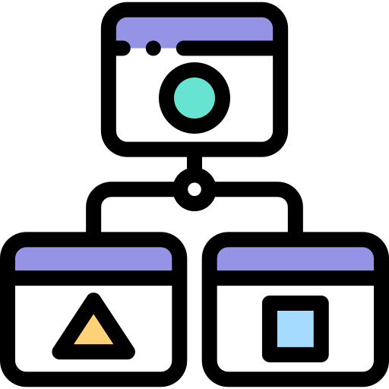
Los datos estructurados en tablas constituyen la BD de un sistema relacional. El SGBD define su estructura y gestiona también los permisos de escritura y lectura y para interactuar con él, los usuarios utilizan un lenguaje de bases de datos. Todo gestor de bases de datos relacionales soporta al menos un lenguaje formal que permite ejecutar las siguientes operaciones:
  Definir la estructura de datos: en la definición de los datos se guarda una descripción con metadatos de la estructura de datos en el diccionario del sistema. Cuando un usuario crea una tabla nueva, en el diccionario de datos se almacena su correspondiente esquema.
  Definir condiciones de integridad: por condiciones de integridad se entienden los requisitos de estado que se exigen a un banco de datos. Si se definen condiciones para su integridad, la BD garantiza que se cumplan en todo momento.
  Definir transacciones: cuando se lleva a una BD de un estado consistente a otro diferente se habla de transacción. Estas transacciones contienen una serie de instrucciones que deben ejecutarse siempre de forma íntegra.
  Definir vistas: las llamadas views son vistas virtuales de un subconjunto de los datos de una tabla. Para crear una vista, el SGBD genera una tabla virtual (relación lógica) sobre la base de las tablas físicas. En estas vistas pueden emplearse las mismas operaciones que se utilizarían en tablas físicas.

Slide 19
¿Cómo Funcionan las Bases de Datos Relacionales?

Slide 20
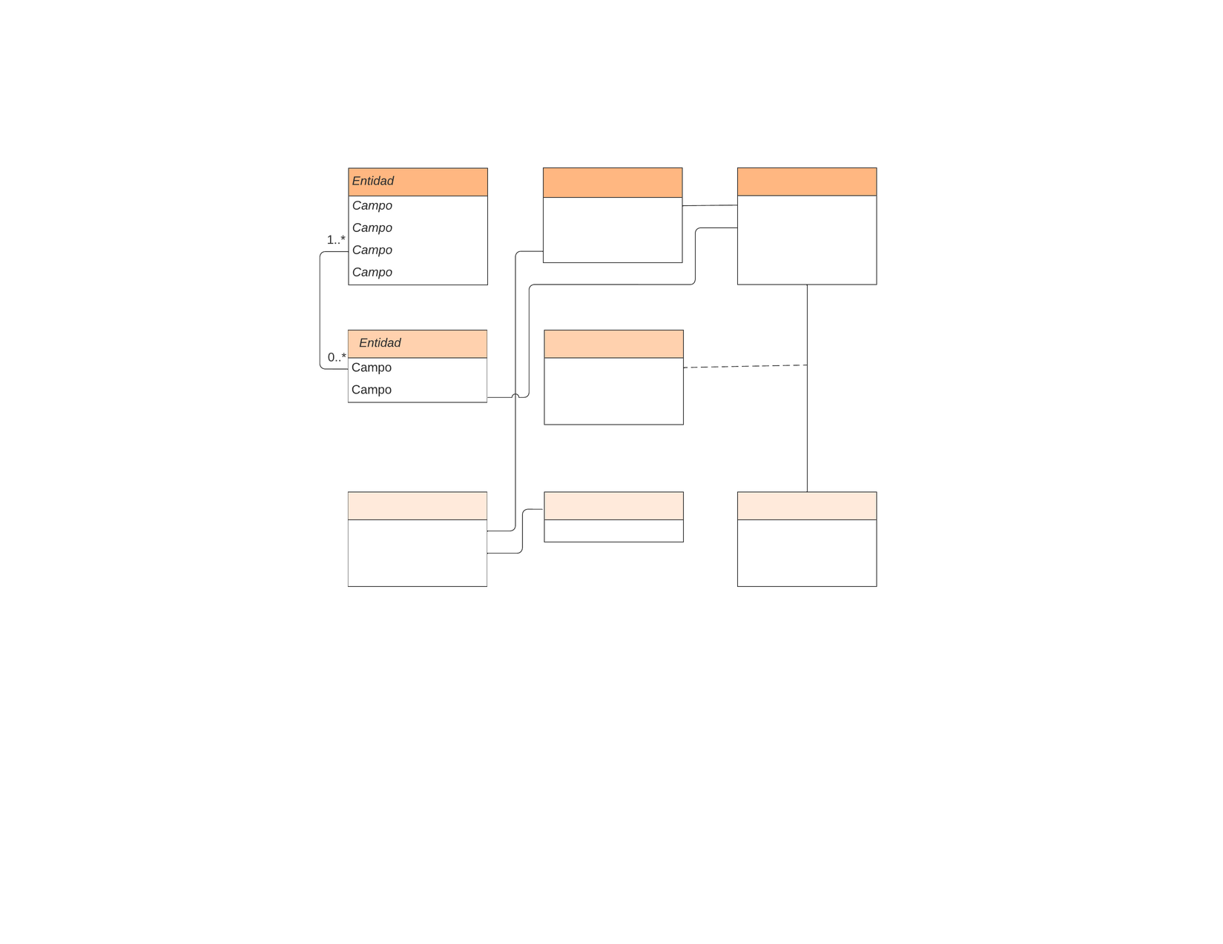
En las bases de datos relacionales, las tablas están relacionadas entre sí y han sido previamente establecidas (es decir, se debe diseñar previamente su estructura). Dentro de cada tabla hay un conjunto de datos o registros recogidos en columnas y filas. De manera que la relación entre una tabla principal y otra tabla subordinada se establece por medio las claves primarias o ajenas que se hayan establecido. Es a través de las claves por las que se hacen las relaciones

Slide 21
¿Qué es un Sistema de Gestión de Bases de Datos Relacionales (RDBMS)?

Slide 22
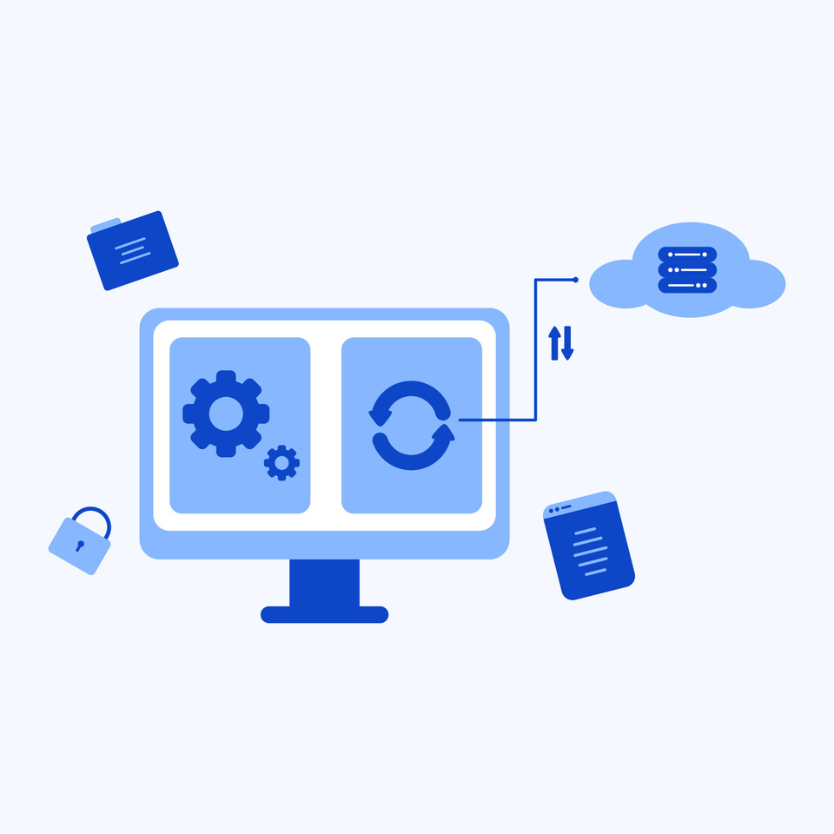
Un sistema de gestión de bases de datos (DBMS) que incorpora el modelo de datos relacionales, que normalmente incluye una interfaz de programación de aplicaciones de lenguaje de consulta estructurado (SQL).
Es un DBMS en el que se organiza la base de datos y se accede a ella de acuerdo con las relaciones entre los elementos de datos. En una base de datos relacional, las relaciones entre los elementos de datos se expresan por medio de tablas. Las interdependencias entre estas tablas se expresan mediante valores de datos en lugar de punteros. Esto permite un alto grado de independencia de los datos.

Slide 23
¿Cómo estan Estructuradas las Bases de Datos Relacionales?

Slide 24
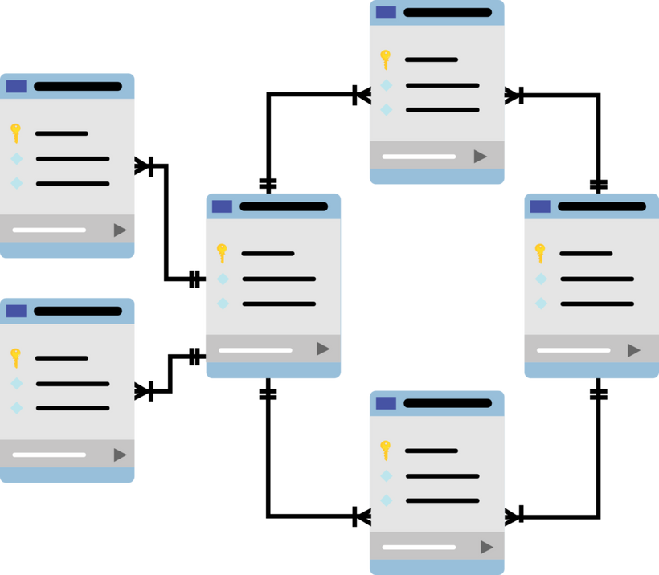
Las bases de datos relacionales de basan la estructura del “modelo relacional”. El modelo relacional significa que las estructuras de datos lógicas (las tablas de datos, las vistas y los índices) están separadas de las estructuras de almacenamiento físico. Esta separación significa que los administradores de bases de datos pueden administrar el almacenamiento de datos físicos sin afectar el acceso a esos datos como una estructura lógica. Por ejemplo, cambiar el nombre de un archivo de base de datos no cambia el nombre de las tablas almacenadas en él.

Slide 25
Beneficios del Uso de Bases de Datos Relacionales

Slide 26

Las principales ventajas de las bases de datos relacionales incluyen las siguientes:
  Categorización de datos. Los administradores de bases de datos pueden categorizar y almacenar fácilmente los datos en una base de datos relacional que luego se puede consultar y filtrar para extraer información para los informes.
  Precisión. Los datos se almacenan una sola vez, lo que elimina la de duplicación de datos en los procedimientos de almacenamiento.
  Facilidad de uso. Las consultas complejas son fáciles de realizar para los usuarios con SQL, el principal lenguaje de consulta utilizado con las bases de datos relacionales.
  Colaboración. Varios usuarios pueden acceder a la misma base de datos.
  Seguridad. El acceso directo a los datos de las tablas dentro de un RDBMS puede limitarse a usuarios específicos.
  Escasa redundancia de datos: las formas normales del modelo relacional fijan una normativa que tiene el fin de evitar duplicaciones. Si las reglas de normalización se aplican de forma consecuente, los sistemas relacionales facilitan un almacenamiento de datos libre de redundancias, puesto que solo es necesario editar los datos una única vez

Slide 27
Inconvenientes del Uso de Bases de Datos Relacionales

Slide 28

Los inconvenientes de las bases de datos relacionales incluyen las siguientes:
  Estructura. Las bases de datos relacionales requieren mucha estructura y un cierto nivel de planificación porque las columnas deben definirse y los datos deben encajar correctamente en categorías algo rígidas.
  Problemas de mantenimiento. Los desarrolladores y otro personal responsable de la base de datos deben dedicar tiempo a administrar y optimizar la base de datos a medida que se agregan datos a ella.
  Inflexibilidad. Las bases de datos relacionales no son ideales para manejar grandes cantidades de datos no estructurados.
  Falta de escalabilidad. Las bases de datos relacionales no se escalan bien horizontalmente a través de estructuras de almacenamiento físico con múltiples servidores.
  Segmentación de los datos: el principio de base de los sistemas relacionales que consiste en almacenar la información en tablas separadas (normalización) conduce inevitablemente a su segmentación.
  Peor rendimiento frente a las bases de datos NoSQL: el modelo relacional plantea elevados requisitos en cuanto a la consistencia de datos que van en detrimento de la velocidad de escritura en las transacciones

Slide 29
Uso de las Bases de Datos Relacionales

Slide 30

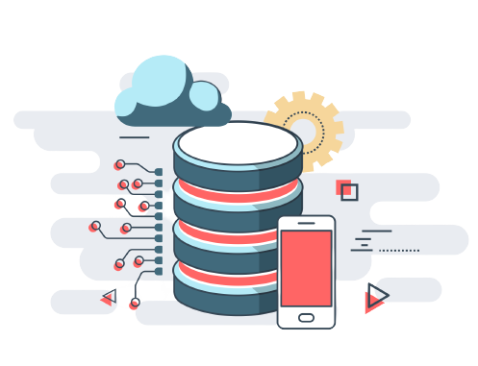
Las bases de datos relacionales son a menudo la columna vertebral de un sistema de gestión de relaciones con los clientes (CRM), como Salesforce.
Pero el seguimiento de las transacciones de los clientes es solo un caso de uso para una base de datos relacional. Hay muchos otros. Incluso se usan algunos en la vida cotidiana.
Por ejemplo, cuando retira dinero de un cajero automático, su saldo bancario puede actualizarse instantáneamente en su aplicación móvil si está utilizando una base de datos relacional. Esto se debe a que el punto de datos de este escenario ("Saldo de la cuenta") se actualiza constantemente en todas las plataformas.

Slide 31
Ejemplos de Software Sistemas de Gestión de Bases de Datos Relacionales

Slide 32


Es la base de datos SQL de código abierto más popular. Por lo general, se utiliza para el desarrollo de aplicaciones web y, a menudo, se accede a él utilizando PHP.MySQL es un sistema de administración de bases de datos relacionales de código abierto (RDBMS) utilizado por un gran número de aplicaciones web.
MySQL presenta algunas ventajas que lo hacen muy interesante para los desarrolladores. La más evidente es que trabaja con bases de datos relacionales, es decir, utiliza tablas múltiples que se interconectan entre sí para almacenar la información y organizarla correctamente.
Al ser basada en código abierto es fácilmente accesible y la inmensa mayoría de programadores que trabajan en desarrollo web han pasado usar MySQL en alguno de sus proyectos porque al estar ampliamente extendido cuenta además con una ingente comunidad que ofrece soporte a otros usuarios.

Slide 33


Es un gestor de bases de datos relacionales gratuito disponible bajo una licencia de código abierto. Comparte algunas características con MySQL. PostgreSQL es un potente sistema de base de datos relacional orientado a objetos de código abierto y clase empresarial que hace hincapié en la extensibilidad y la conformidad con los estándares.
Es multisistema, por tanto PostgreSQL puede ser instalado en Microsoft Windows, GNU/Linux, MacOS, BSD y muchos otros sistemas operativos. PostgreSQL es escalable y puede manejar bases de datos enormes, de más de 100 Terabytes y funciona bajo licencia libre, podemos usarlo para cualquier propósito sin ningún problema. El servidor PostgreSQL tiene una estructura sencilla, que consiste en una memoria compartida, procesos en segundo plano y una estructura de directorio de datos. En esta sección, hablaremos de cada componente y de cómo interactúan bufferentre sí.

Slide 34


Es un sistema de gestión de bases de datos. Se deriva de MySQL, una de las bases de datos más importantes que ha existido en el mercado, utilizada para manejar grandes cantidades de información. Es un motor de base de datos compatible con MySQL y derivado de MySQL que desarrollan los desarrolladores originales de MySQL.
El sistema de gestión de bases de datos MariaDB incorpora las distintas funciones características de MySQL añadiendo algunas mejoras, como la posibilidad de ejecutar consultas complejas y almacenarlas directamente en caché, la nueva gestión de conexiones a BD, la posibilidad de acceder a cluster de datos (interesante para el trabajo en la nube) o el soportar la utilización de jerarquías de graphs y estructuras más complejas.
En cuanto a seguridad y rendimiento, MariaDB incorpora mejoras, estando siempre en constante evolución gracias a la aportación de una gran comunidad que se encuentra tras de ella.

Slide 35
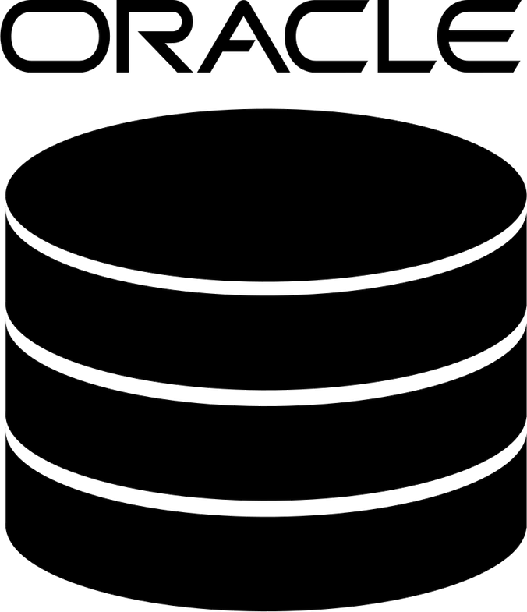


Es para aplicaciones grandes, particularmente en la industria bancaria. La mayoría de los principales bancos del mundo ejecutan aplicaciones Oracle porque Oracle ofrece una poderosa combinación de tecnología y aplicaciones empresariales integrales y preintegradas, incluida la funcionalidad esencial creada específicamente para los bancos.
es para aplicaciones grandes, particularmente en la industria bancaria. La mayoría de los principales bancos del mundo ejecutan aplicaciones Oracle porque Oracle ofrece una poderosa combinación de tecnología y aplicaciones empresariales integrales y preintegradas, incluida la funcionalidad esencial creada específicamente para los bancos.

Slide 36


SQLite es una herramienta de software libre, que permite almacenar información en dispositivos empotrados de una forma sencilla, eficaz, potente, rápida y en equipos con pocas capacidades de hardware, como puede ser una PDA o un teléfono celular. SQLite implementa el estándar SQL92 y también agrega extensiones que facilitan su uso en cualquier ambiente de desarrollo. Esto permite que SQLite soporte desde las consultas más básicas hasta las más complejas del lenguaje SQL, y lo más importante es que se puede usar tanto en dispositivos móviles como en sistemas de escritorio, sin necesidad de realizar procesos complejos de importación y exportación de datos, ya que existe compatibilidad al 100% entre las diversas plataformas disponibles, haciendo que la portabilidad entre dispositivos y plataformas sea transparente.

Slide 37
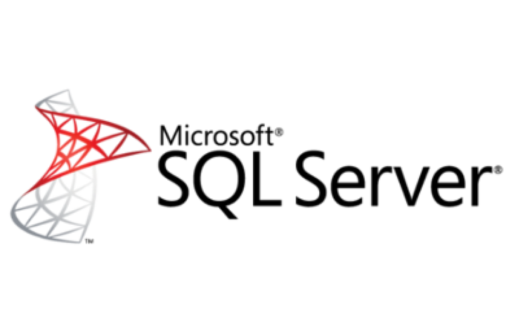

Microsoft SQL Server es el sistema gestor de base de datos relacional (RDBMS) clásico de Microsoft, y una de las bases de datos más vendidas del mercado.
Microsoft es propietario de SQL Server. Al igual que Oracle DB, el código es de origen cerrado. Las aplicaciones de grandes empresas utilizan principalmente SQL Server. es uno de los principales sistemas de gestión de bases de datos relacional del mercado que presta servicio a un amplio abanico de aplicaciones de software destinadas a la inteligencia empresarial y análisis sobre entornos corporativos. Basada en el lenguaje Transact-SQL, incorpora un conjunto de extensiones de programación propias de lenguaje estándar y su aplicación está disponible para usarse tanto a nivel on premise o bajo una modalidad cloud.

Slide 38

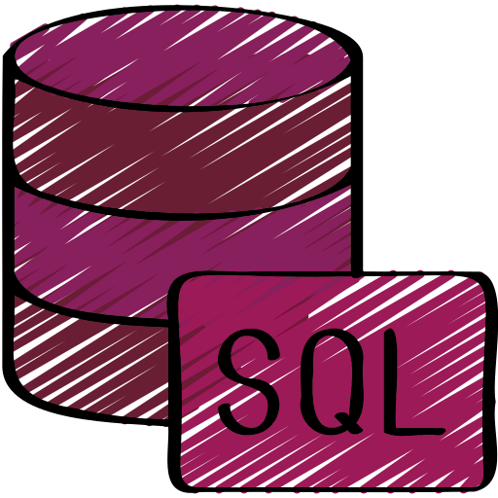
Infografía
  https://www.oracle.com/database/what-is-a-relational-database/
  https://www.codecademy.com/article/what-is-rdbms-sql
  https://aws.amazon.com/es/relational-database/
  https://phoenixnap.com/kb/what-is-a-relational-database#ftoc-heading-5
  https://www.javatpoint.com/what-is-rdbms
  https://www.ionos.es/digitalguide/hosting/cuestiones-tecnicas/bases-de-datos-relacionales/
  https://bookdown.org/paranedagarcia/database/el-modelo-relacional.html#claves
  https://logap.com.br/en/blog/how-relational-database-works/
  https://www.gartner.com/en/information-technology/glossary/rdbms-relational-database-management-system

Slide 39


¡Gracias por leer!

